Slide 1
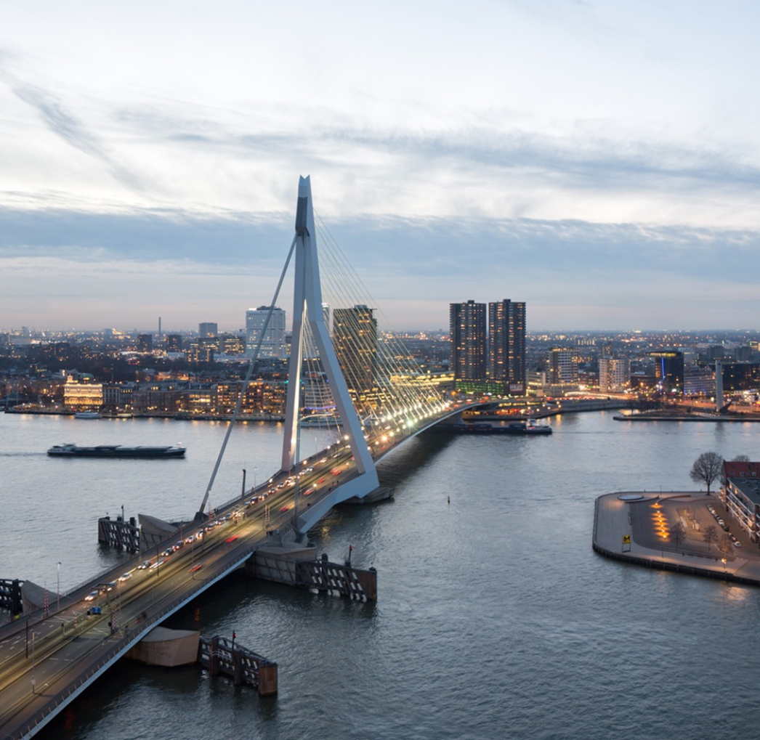

Kwalitatieve
Analyse

Slide 2

Coderen is….
“breaking down, examining, comparing, conceptualizing en categorizing’
(Straus & Corbin, 2007, p.61)
Notes:
Afbreken
Lezen en coderen en nogmaals lezen en coderen – stilstaan bij inhoud
Dicht bij inhoud (data) blijven
Nauwkeurig en gedetailleerde codes
Betekenisvol
Codes of labels of samenvattende notitie
Diepgang bereiken in coderen
‘doorprikken van de oppervlakte’

Slide 3

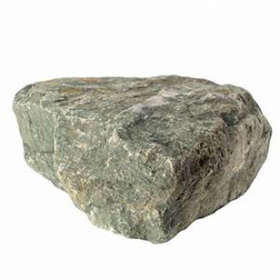
Stap 1: Open coderen
Narratief lezen en in fragmenten delen
Fragmenten coderen en onderling vergelijken
Er kunnen beschrijvende en interpreterende codes (verhaal achter de feiten) zijn
Een fragment kan meerdere codes hebben
Codes opstellen: deze zijn betekenisvol en staan dicht bij de inhoud. Korte termen of zinssnedes.
Herlezen en 'bijschaven'
Coderen is een process
Het doel is om een begrippenkader te krijgen (begrip van het narratief in dit geval, opzoek naar de bouwstenen)
Bestudeer ook het hoofdstuk uit Baarda (2014)
Notes:
Fragmenten die over hetzelfde gaan moeten dezelfde codes krijgen
Uitleg over lezen en afbreken van geheel
Aan stukken of brokken ga je een code geven
Belang van een nauwkeurig, gedetailleerde en betekenisvolle code aan stukje te verbinden
Dicht bij inhoud data blijven
Narratief analyseren door te ‘coderen’ > je zet codes bij stukjes tekst
Sommige stukjes tekst kunnen dus meerdere codes krijgen
Waarschijnlijk krijgen meerdere stukjes tekst zelfde codes
Belangrijk om diepgang te bereiken in coderen ‘doorprikken van oppervlakte’
Dus
1. Lezen;
2. Fragmenten selecteren (hoe: wat valt je op? Waar zou je wat mee kunnen irt hvh? Belang van verschillende perspectieven) dan steekwoorden zetten bij onderdelen/fragmenten van de tekst -> herlezen, opzoek naar ‘codenamen’ die de lading dekken.
codes opstellen = activiteit= vragen stellen
- Beschrijvend: waar gaat het over? Wat gebeurt hier?
- Interpretatief: wat betekent het? Wat probeert de persoon te vertellen/duidelijk te maken?
- Wat probeert de persoon te vertellen of duidelijk te maken, welke woorden gebruiken betrokkenen?
!!! Niet ‘koud’ coderen maar sensitief coderen!!! (Boeije, 2014)
Meerdere codes mogelijk

Slide 4
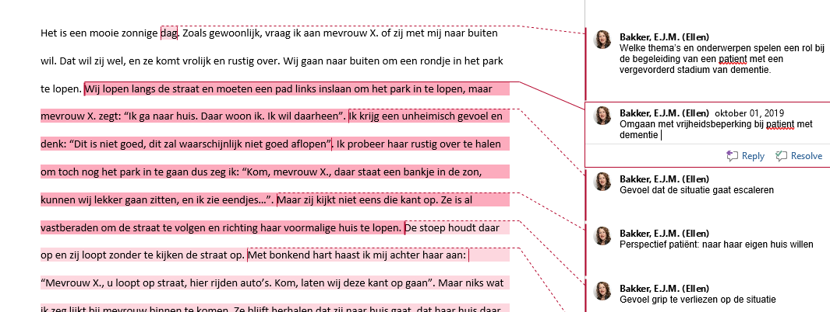
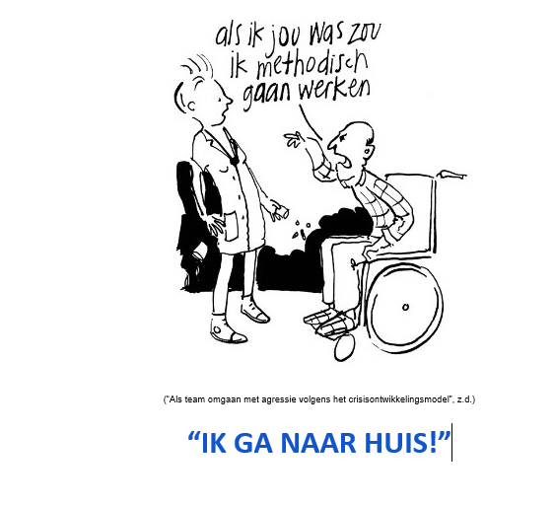
Voorbeeld open coderen casus 2
Een eerste stap is lezen en steekwoorden zetten bij onderdelen/fragmenten van de tekst . Dit kan door: opmerkingen bij de tekst, uitprinten en kleurtjes geven aan tekstfragmenten met een marker, de kleurtjes namen geven etc.
NB dit is analyse werk, alleen het eindresultaat, de codeboom, komt in de bijlage van je eindverslag (zie volgende dia's m.b.t. codeboom)
Notes:
Dit is een voorbeeld van de eerste stap.

Slide 5
Voorbeeld open coderen casus 2 -A
“‘Ik kan niks beters verzinnen dan met mevrouw meegaan, haar veilig proberen te houden en steeds proberen haar over te halen om toch nog terug te keren’ "(uit casus 2)
‘Ik krijg een unheimisch gevoel en denk: “Dit is niet goed, dit zal waarschijnlijk niet goed aflopen"(uit casus 2)
Welke codes zou je hier aan kunnen geven?
Notes:
2 voorbeelden uit verslag Annemarie toevoegen
Doorlezen en gedachten bepalen
Doorlezen en stukken tekst onderstrepen en voorzien van code (nog niet te hard over nadenken)
Bekijk wat je hebt aan codes, bekijk het geheel, meer eenduidigheid mogelijk? Andere naam voor hetzelfde?
Bepaal definitieve codes en bijbehorende stukjes tekst

Slide 6
Voorbeeld open coderen casus 2 -B
“‘Ik kan niks beters verzinnen dan met mevrouw meegaan, haar veilig proberen te houden en steeds proberen haar over te halen om toch nog terug te keren’ "(uit casus 2)
Welke codes zou je hier aan kunnen geven?
  proberen te overtuigen van een patiënt met dementie
  mevrouw veilig houden;
  mevrouw overhalen
‘Ik krijg een unheimisch gevoel en denk: “Dit is niet goed, dit zal waarschijnlijk niet goed aflopen"(uit casus 2)
Welke codes zou je hier aan kunnen geven?
gevoel dat de situatie gaat escaleren
Slechte afloop situatie
Slecht gevoel bij vpk
Notes:
2 voorbeelden uit verslag Annemarie toevoegen
Doorlezen en gedachten bepalen
Doorlezen en stukken tekst onderstrepen en voorzien van code (nog niet te hard over nadenken)
Bekijk wat je hebt aan codes, bekijk het geheel, meer eenduidigheid mogelijk? Andere naam voor hetzelfde?
Bepaal definitieve codes en bijbehorende stukjes tekst

Slide 7
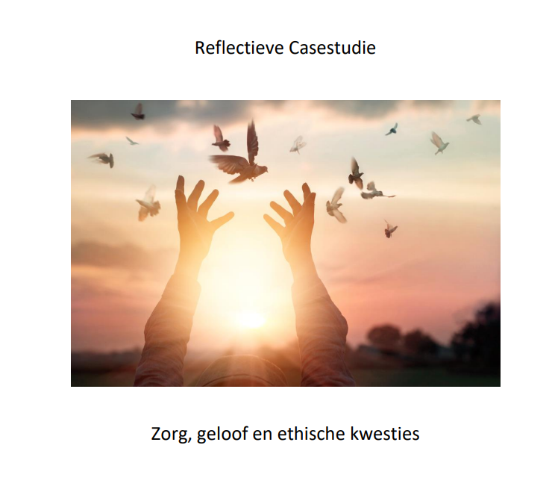
Voorbeeld open coderen casus 1-A
“We lopen richting de kamer van de directeur, nu begin ik me echt zorgen te maken. We stoppen voor de deur en mijn collega legt haar hand op mijn schouder. Meteen besef ik dat het serieus is. "(uit casus 1)
"Zonder enige inleiding verder, deelt de mevrouw me mee dat het mijn schuld is dat haar moeder thuis heeft zitten te huilen en in elkaar gestort is." (uit casus 1)
Welke codes zou je hier aan kunnen geven?
Notes:
2 voorbeelden uit verslag Annemarie toevoegen
Doorlezen en gedachten bepalen
Doorlezen en stukken tekst onderstrepen en voorzien van code (nog niet te hard over nadenken)
Bekijk wat je hebt aan codes, bekijk het geheel, meer eenduidigheid mogelijk? Andere naam voor hetzelfde?
Bepaal definitieve codes en bijbehorende stukjes tekst

Slide 8
Voorbeeld open coderen casus 1-B
“We lopen richting de kamer van de directeur, nu begin ik me echt zorgen te maken. We stoppen voor de deur en mijn collega legt haar hand op mijn schouder. Meteen besef ik dat het serieus is. "(uit casus 1)
Welke codes zou je hier aan kunnen geven?
contact collega
mijn zorgen
Bewustwording ernst situatie
"Zonder enige inleiding verder, deelt de mevrouw me mee dat het mijn schuld is dat haar moeder thuis heeft zitten te huilen en in elkaar gestort is." (uit casus 1)
Welke codes zou je hier aan kunnen geven?:
Houding mantelzorger
Emoties patiënt
Beschuldiging
Notes:
2 voorbeelden uit verslag Annemarie toevoegen
Doorlezen en gedachten bepalen
Doorlezen en stukken tekst onderstrepen en voorzien van code (nog niet te hard over nadenken)
Bekijk wat je hebt aan codes, bekijk het geheel, meer eenduidigheid mogelijk? Andere naam voor hetzelfde?
Bepaal definitieve codes en bijbehorende stukjes tekst

